Slide 1


PHÒNG GD&ĐT QUẬN LONG BIÊN
TRƯỜNG MẦM NON GIANG BIÊN
LĨNH VỰC PHÁT TRIỂN NHẬN THỨC
ĐỀ TÀI : GHÉP ĐÔI
LỨA TUỔI : 3-4 TUỔI
NGÀY DẠY : 2/11/2022
NGƯỜI DẠY : LÊ THỊ HUỆ

Slide 2

I: MỤC ĐÍCH-YÊU CẦU

Slide 3

II. Chuẩn bị:
- Đồ dùng của cô và trẻ vài nhóm đồ dùng như đôi tất, đôi bao tay, đôi dép (bằng xốp), đôi đũa, dây buộc tóc, phách tre.
-Nhạc bài hát “Đôi và một”, “đôi dép ” “khúc hát đôi bàn tay” -4 bảng to cho trẻ hoạt động nhóm
-Máy tính, que chỉ và powerpoint.

Slide 4


Ổn định tổ chức:
Cô và trẻ hát “đôi dép”

Slide 5

II: PHƯƠNG PHÁP, HÌNH THỨC TỔ CHỨC

Slide 6

Hoạt động 1: Làm quen ghép đôi.
Cho trẻ về 4 nhóm thảo luận đồ vật có thể ghép đôi của nhóm

Slide 7
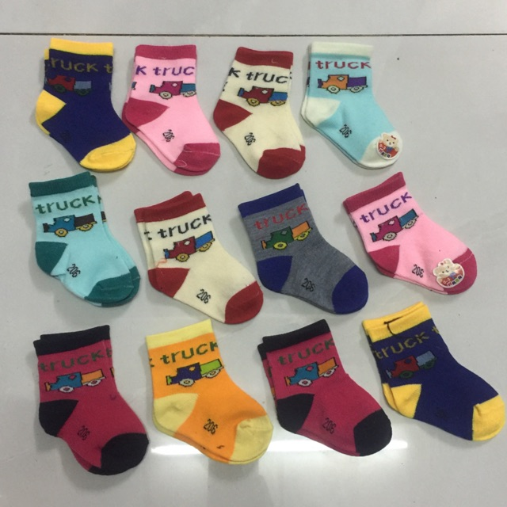
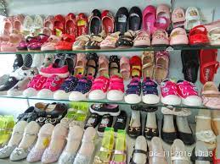
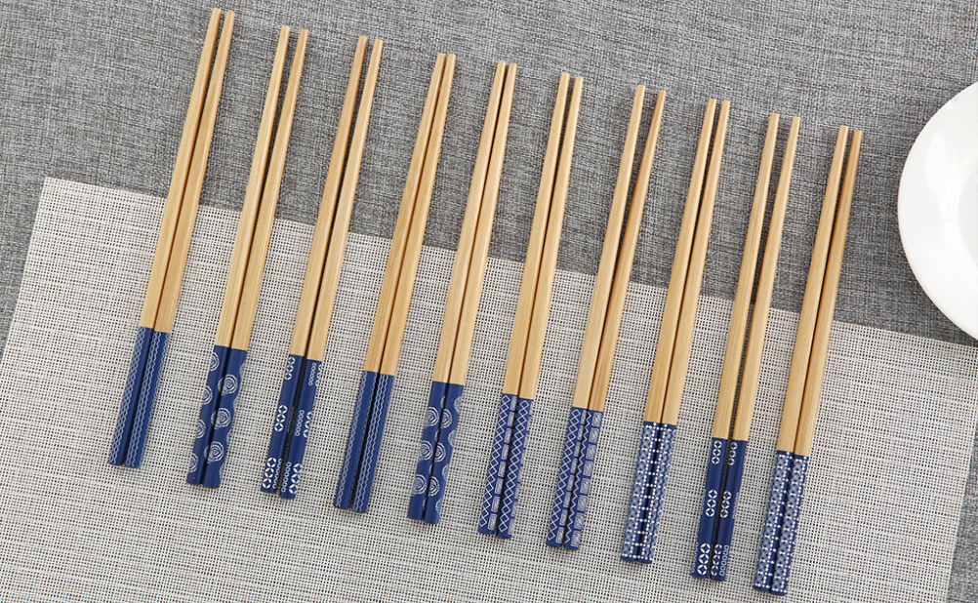
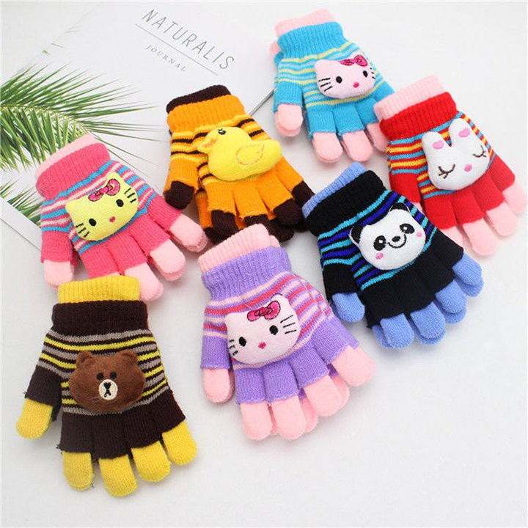
Nhóm 1: Trẻ có đồ vật là các loại tất chân
Nhóm 3: Trẻ có đồ vật là các đôi dép
Nhóm 2: Trẻ có đồ vật là các đôi đũa.
Nhóm 4: Trẻ có đồ vật là các loại găng tay.

Slide 8

Trẻ lên thuyết trình về nhóm đồ vật mà mình vừa trao đổi trong nhóm

Slide 9

Hoạt động 2: Dạy trẻ ghép đôi.

Slide 10
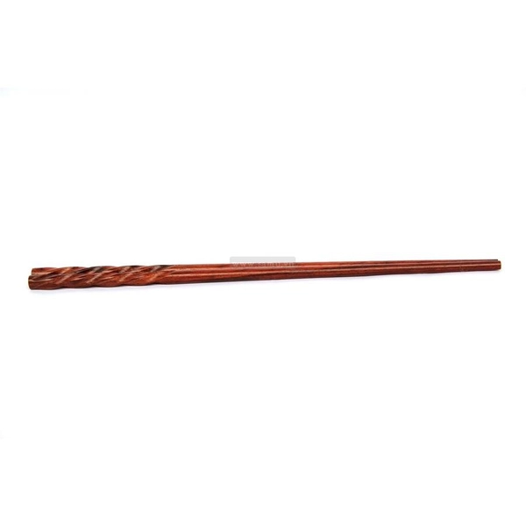
Một chiếc đũa

Slide 11
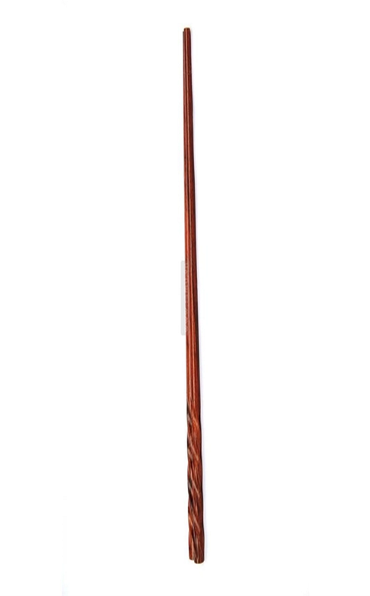
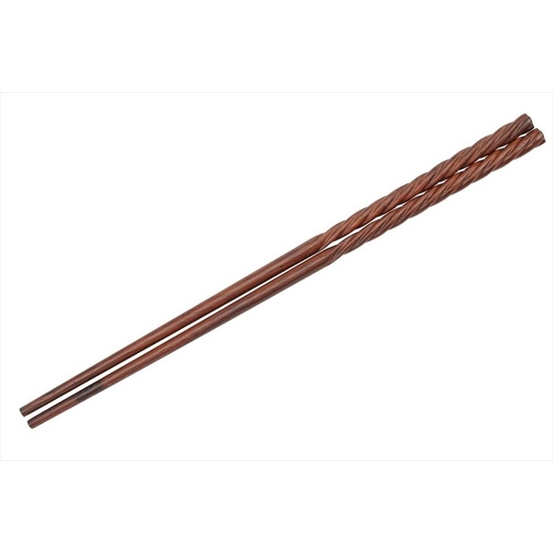

=
ghép thêm một chiếc đũa
1 đôi đũa

Slide 12
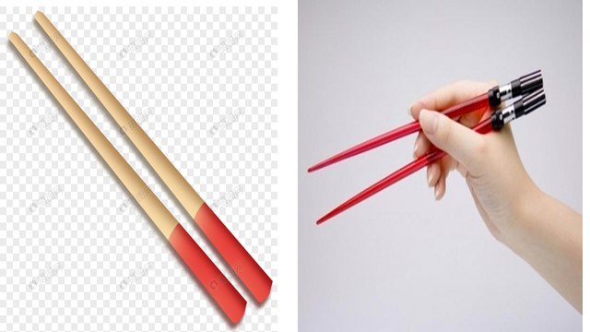
ĐÔI ĐŨA

Slide 13
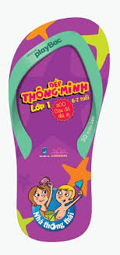


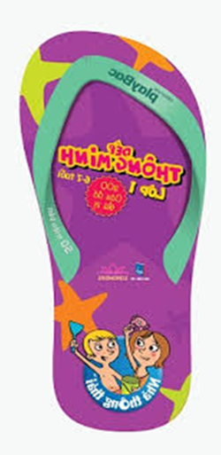
=
1 chiếc dép
Ghép thêm 1 chiếc dép
1 đôi dép

Slide 14
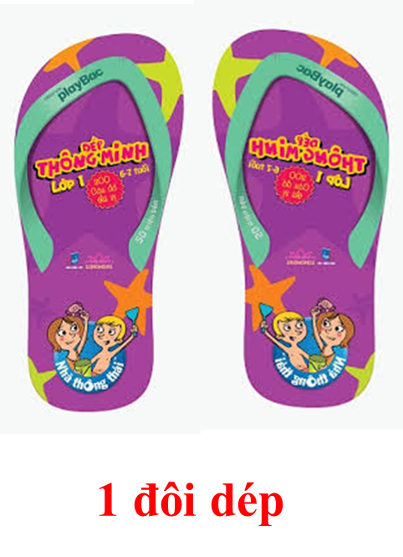
Đôi dép

Slide 15
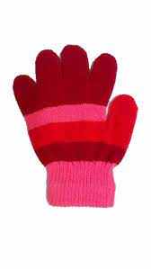

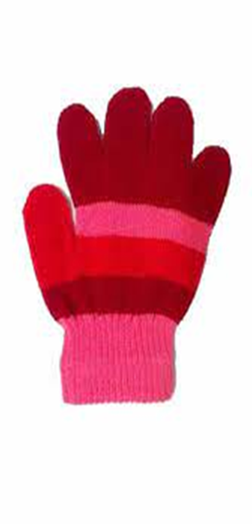
=
1 chiếc găng tay
Ghép thêm 1 chiếc găng tay
1 đôi găng tay

Slide 16
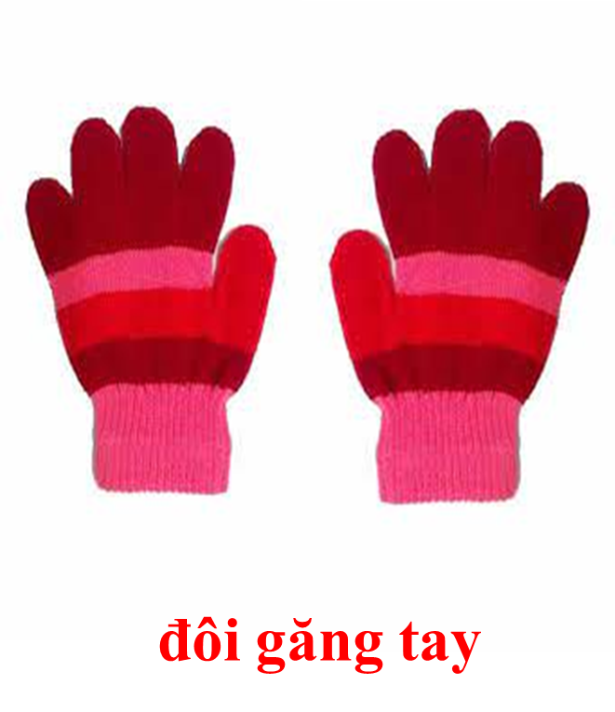

Slide 17
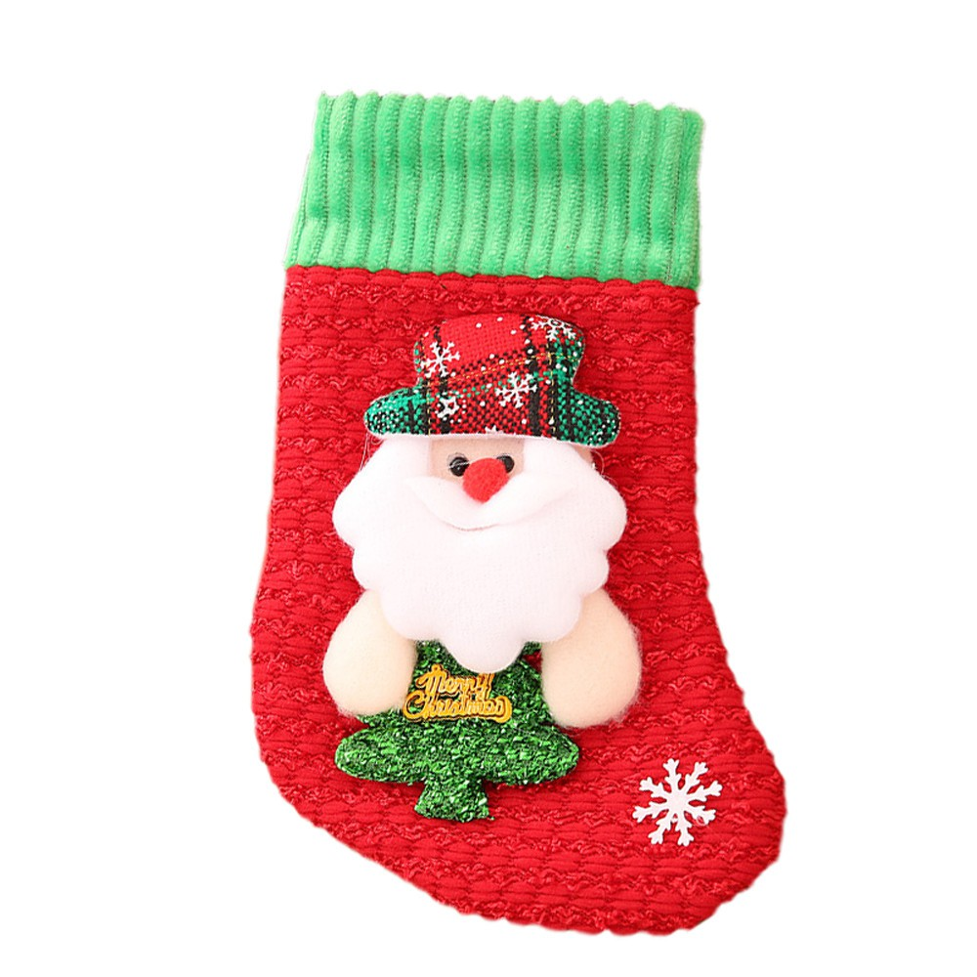


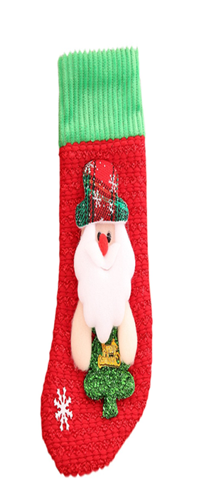
=
1 chiếc tất
Ghép thêm 1 chiếc tất
1 đôi tất

Slide 18
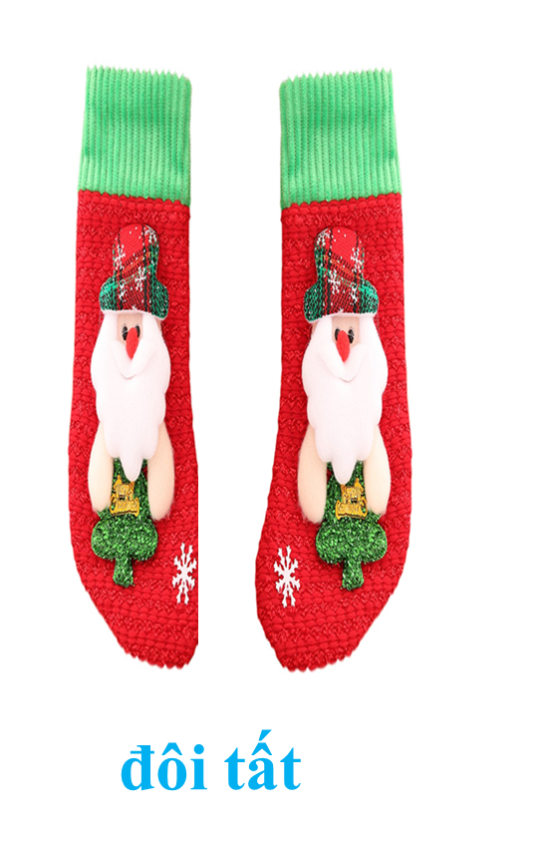

Slide 19
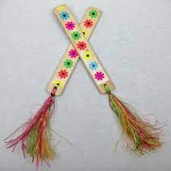
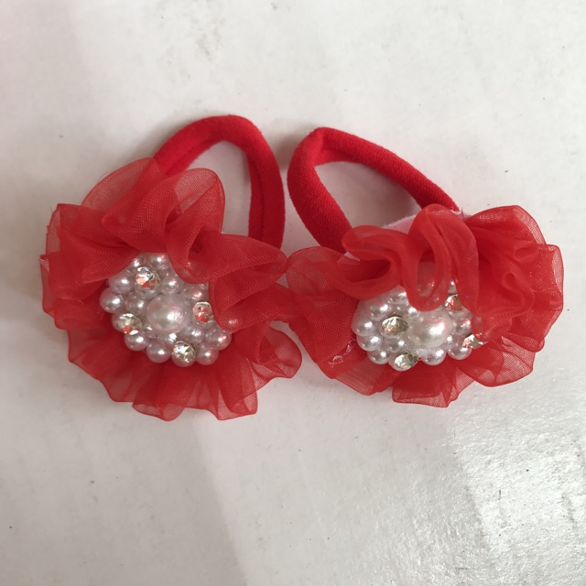
Ngoài ra còn có các đồ vật ghép đôi như:
Đôi phách tre
Đôi dây buộc tóc

Slide 20


Slide 21

TC 1: TÌM ĐÔI CHO DÉP
Cô phát cho mỗi bạn 1 chiếc dép, các bạn sẽ vừa đi vừa hát, khi nhạc dừng cô hô ghép đôi thì nhiệm vụ của các con phải tìm chiếc dép cùng loại ghép thành 1 đôi. Bạn nào không tìm được bị thua phải nhảy lò cò.

Slide 22

TC 2: CHUNG SỨC
Cô chia lớp ra thành 4 nhóm, mỗi nhóm có 1 bảng và 1 rổ đồ dùng. Trong thời gian là 1 bản nhạc đội nào tìm và ghép được nhiều đôi đúng nhất đội đó dành chiến thắng.

Slide 23

Cô và trẻ hát
“đôi và một”

